Slide 1
超連結

Slide 2
靈活彈性的超連結可以將相關網頁連結起來
構成網站的組織– 資訊架構 (information architecture)
連結站外資源，豐富網站內容

Slide 3
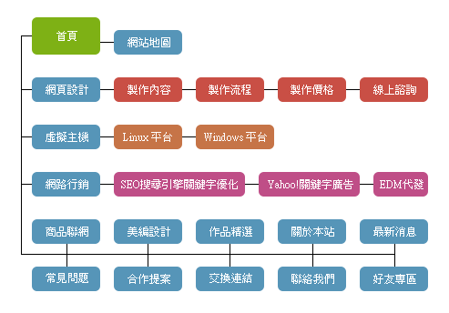
網站地圖 (Site Map)

Slide 4
超連結元件的介紹
超連結的樣式設計

Slide 5
超連結元件的介紹

Slide 6
超連結元件
<a href="url">SOME_TEXT</a>
href：連結目標
SOME_TEXT：連結描述文字

Slide 7
連結的目標在同一個目錄下
<a href=“gallery.html">Image Gallery</a>
直接寫檔案名稱

Slide 8
連結到其他網站的檔案
<a href=“http://www.foo.com/images.html"> Images</a>
http://主機名稱/檔案名稱

Slide 9
連結到其他網站的首頁(index.html)
<a href="http://www.foo.com/">Foo首頁 </a>
http://主機名稱/

Slide 10
連結到網頁中的某一具有識別名稱的元件
<a href="#id_tag">A certain HTML tag </a>

Slide 11
連結到其他網站網頁中的元件
<a href="http://www.foo.com/index.html#id_tag">
A certain HTML tag in other web site</a>

Slide 12
超連結的樣式設計

Slide 13
超連結的狀態
未曾造訪的超連結 a:link
已經造訪的超連結 a:visisted
鼠標移至正上方的超連結 a:hover
點選時的超連結 a:active

Slide 14
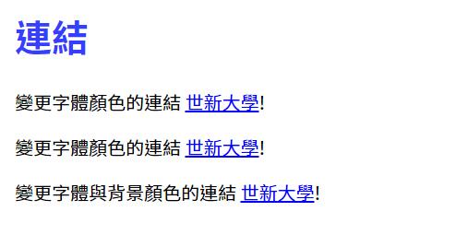
超連結的狀態

